Slide 1
Årsmøde samt Generalforsamling 2022

Slide 2
Aftens program
19.30-20.15: Generalforsamling
20.15-20.45: Kaffe og afstemning til årets hjort
20.45-21.30: Orientering om ulve i Danmark v/ Videnskabelig chef Kent Olsen
21.30-22.00: Kåring af Årets hjort , lodtrækning blandt de indleverede hjorte samt tak og farvel

Slide 3
Generalforsamling 2020
Valg af dirigent og stemmetællere
Aflæggelse af beretning
Fremlæggelse af regnskab
Fastlæggelse af kontingent for det kommende år
Bestanden og forvaltningen
Fremtiden
Indkomne forslag
Valg af bestyrelsesmedlemmer og 2 suppleanter
Valg af revisor og revisorsuppleant
Eventuelt

Slide 4
1: Valg af dirigent og stemmetællere
Bestyrelsen indstiller:
Dirigent:
Bestyrelsen forslår Martin Ingversen
Stemmetællere:
Bestyrelsen foreslår Michael Raun
Kim Jensen

Slide 5
2: Beretning
Udvikling i ejendomme og arealer…
Gennemførte aktiviteter i 2021
Afskydning og estimeret bestandsudvikling
Aktuelt / Fremtiden

Slide 6
Udviklingen i ejendomme & areal
Meget få ændringer i løbet af 2021
128 ejendomme; 88 lodsejere & 41 jagtlejere
Arealet stadig omkring 9.700 ha
Udbytte kronvildt : 1 dyr/75 ha (2020 - 1 dyr/71 ha)
Udbytte dåvildt : 1 dyr/404 ha (2020 – 1 dyr/404 ha)

Slide 7
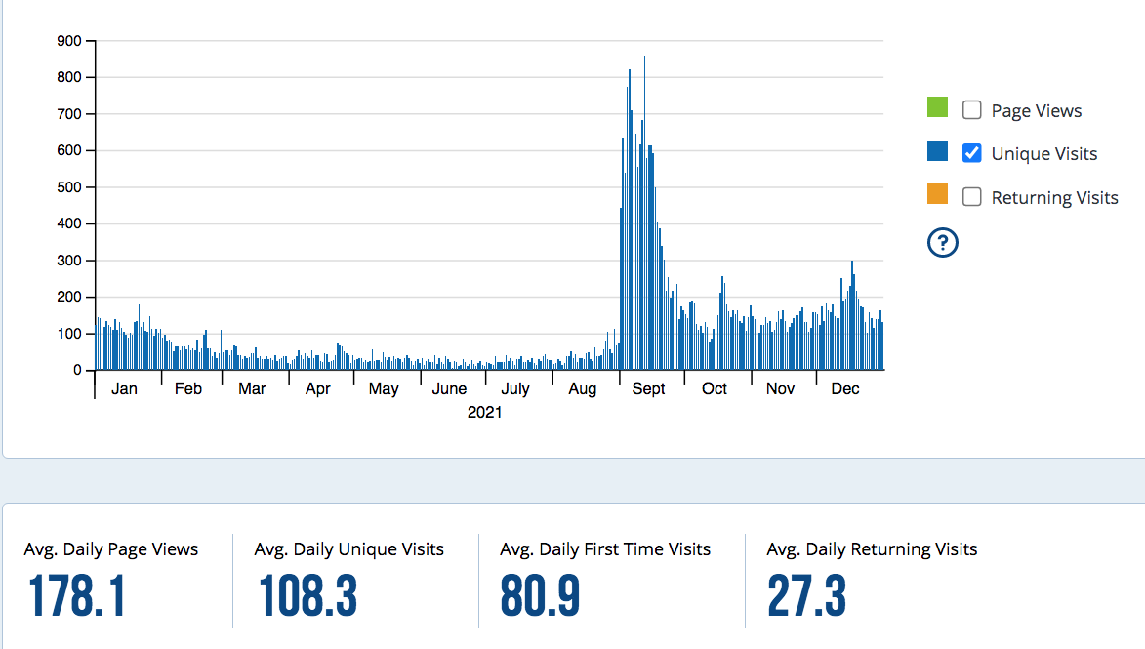
2: Beretning 1) Fastholde det lokale samarbejde omkring forvaltning af hjortevildt
Trafikken på www.kronhjorte.dk – stigende (162 visninger/dag sidste år)
Notes:
Nyhedsbrev

Slide 8
Året der gik…
Koordineret bevægelsesjagt fredag 17/12-2021
Formål: 1) Fastholde naturlig adfærd i den overlevende bestand
2) Sikre effektiv udtag af kalve og hinder
Afvikling:
Færre deltagere/mindre areal end tidligere
Kronvildt : 6 kalve, 5 hinder, 3 spidshjorte
Dåvildt : 2 dåkalve, 1 då
Totalt : 17 stykker kron- & dåvildt
Jævnt fordelt over arealet
Notes:
r

Slide 9
Koordinerede jagter – ”benspænd”
Placering af jagttid på kron- og dåhjorte større end spidshjorte – slutter 15. december
Placering på hverdag – tæt på jul
Husk nu formålet !
Konsekvensen er at vi lægger de koordinerede jagter senere

Slide 10
Afskydning jagtsæson 2021/2022

Slide 11
Fordelingen af afskydningen

Slide 12
Udvikling i afskydning af hjorte (%)

Slide 13
Udvikling i afskydning - Kronvildt
Den samlede afskydning er 129 stk. – mod 137 stk. i 2020/21.
Handyrsandelen er faldet markant – en stor forbedring
Afskydningen af kalve er steget lidt - tak for det. Men stadig for lav.
Brunstperioden var ”svag” - starten af sæsonen kun få dyr. I slutningen af sæsonen var dyrene tilbage.
Ulveaktivitet i oktober/november påvirkede dyrenes tilstedeværelse

Slide 14
Udvikling i afskydning - Dåvildt
Afskydning af dåvildt stabiliseret – på lavt niveau
Der skydes for mange spidshjorte – samme antal som dåer.

Slide 15
3 & 4: Regnskab 2021 samt kontingent for 2022/23
Kontingent 2022/2023:
Bestyrelsen indstiller 0,00 DKK

Slide 16
Status i den nuværende kronvildtbestand
Tælling fra foråret 2021

Slide 17
Status i den nuværende kronvildtbestand
Vi talte i alt 435 stk. kronvildt (aften den 28. april 2021)
Vi fortsætter optællingerne.
Laver et forsøgsområde hvor vi tæller med drone

Slide 18
Konklusioner på den lokale bestand
Kronvildt:
Afskydningen holder ikke trit med produktionen.
Derfor vil bestanden være stigende.
Notes:
Udvandring -

Slide 19
Konklusioner på den lokale bestand
Kronvildt:
Afskydningen holder ikke trit med produktionen.
Derfor vil bestanden være stigende.
Vi fastholder at vinterbestanden er markant over 1000 dyr - måske helt op mod 1400 dyr
Notes:
Udvandring -

Slide 20
Konklusioner på den lokale bestand
Kronvildt:
Afskydningen holder ikke trit med produktionen.
Derfor vil bestanden være stigende.
Vi fastholder at vinterbestanden er markant over 1000 dyr - måske helt op mod 1400 dyr
Stadig betydelige skader i land- og skovbrug
Notes:
Udvandring -

Slide 21
Konklusioner på den lokale bestand
Kronvildt:
Afskydningen holder ikke trit med produktionen.
Derfor vil bestanden være stigende.
Vi fastholder at vinterbestanden er markant over 1000 dyr - måske helt op mod 1400 dyr
Stadig betydelige skader i land- og skovbrug
Vi opfordrer til at øge afskydningen af især kalve, sekundært smaldyr og hinder
Notes:
Udvandring -

Slide 22
Konklusioner på den lokale bestand
Dåvildt:
En stigende bestand. Vores skøn opjusteres til 150-200 dyr. Begynder at ses i lidt større rudler. Ses over hele området. Afskydningen holder ikke stigningen i ro
Afskydningen af større hjorte har været lav grundet den meget lave jagttid.
Gennemsnitsalderen for handyr vurderes stadig lav – langsomt stigende Fåtal hjorte i alderen 5 år+
Radikalt ændrede jagttider på dåvildt, kombineret med stærk fokus på kronvildtet, har betydet en svagere afskydning

Slide 23
5: Forvaltningspolitikker
Bestyrelsen indstiller at den kommende sæson fortsættes med de kendte ordninger.
Gul ordning:
Jagtetiske regler for hjortevildt
Åbenhed og indberetning af afskydning
Frivillig fredning af 8-,9- og 10-ender kronhjorte
Lukket for tilmelding
Hvid ordning:
Jagtetiske regler for hjortevildt
Åbenhed og indberetning af afskydning
Orange ordning (fælles forvaltning):
Jagtetiske regler for hjortevildt
Åbenhed og indberetning af afskydning
Reduceret udtag af trofæbærende hjorte – max 1 hjort pr. påbegyndt 100 ha.
Stortryk (koordinerede jagter) anbefales som værende hundyr og kalve, men hjort kan aftales – evt. på kvote.
Pligt til at medbringe trofæ og underkæbe på alle nedlagte hjorte til årsmødet.
Alle ordning er gældende fra de tiltrædes til de opsiges (forlænges automatisk fra år til år).
Notes:
Vi kan nævne at det tidligst træder i kraft sæson 1921/22 - at vi ikke finder nogen grund til større debat om emnet i aften, da vi mangler fakta at forholde os til. Vi håber at der bliver åbnet for mindre regionale forsøgsordninger, da vi så vil indgive en ansøgning. Når/hvis det sker vil vi invitere til møde om indholdet af ansøgningen.
I jægerkredse har emnet forårsaget så meget uro at det truer med at “sprænge” Jægerforbundet

Slide 24
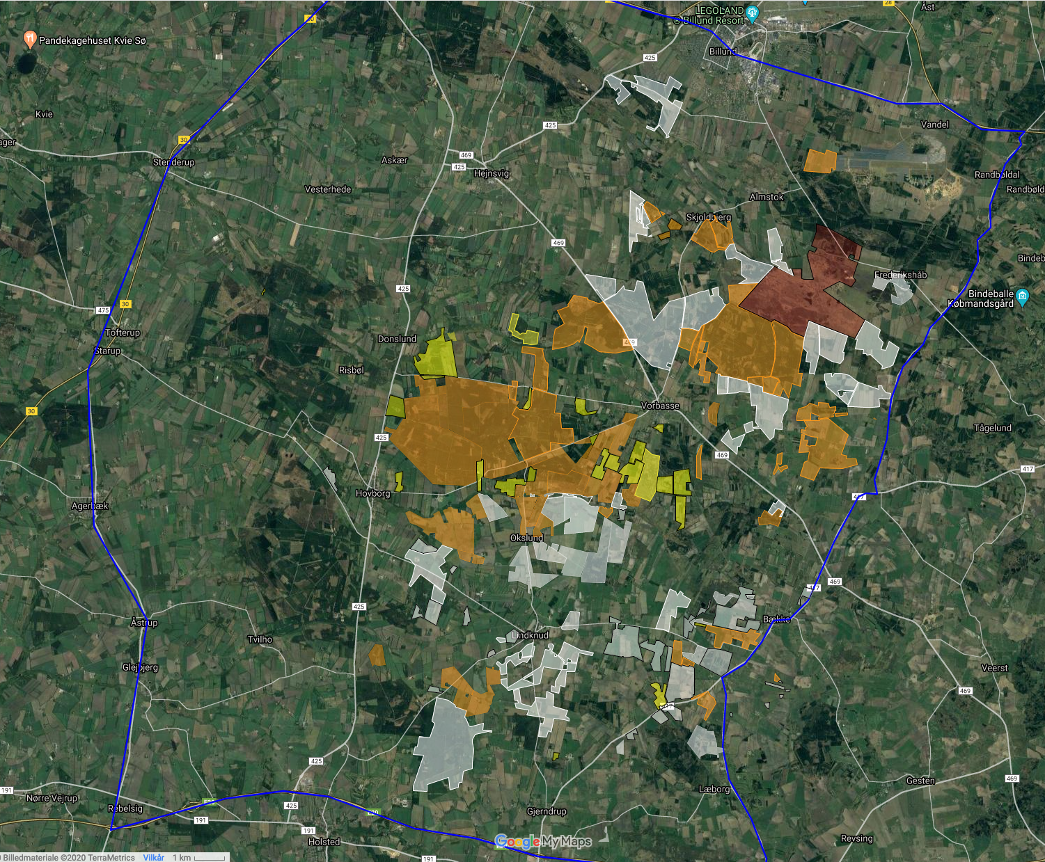
Det sker i 2022/23
jagttider for kronvildt fastholdt i kommende sæson
jagttider for dåvildt fastholdt i kommende sæson
Koordinerede jagter:
Torsdag 5. januar 2023
&
Søndag 29. januar 2023
Delområder under Kronhjorte.dk vil formentlig arrangere 1-3 koordinerede jagter

Slide 25
7 Fremtiden
Arbejdet med lovgivning omkring arealbegrænsning er sat i bero. Den officielle forklaring er at man ønsker at begrænse antallet af nye love/regler.
Vi håber at arbejdet med at indføre arealbegrænsning på afskydning af handyr genoptages.

Slide 26
8: Indkomne forslag
Der er ikke indkommet forslag
Notes:
Jeg har ikke modtaget forslag udefra

Slide 27
9 Bestyrelsesmedlemmer og suppleanter
På valg til bestyrelsen:
John Holm Christensen modtager genvalg
Martin Ingwersen modtager genvalg
Klaus Skare modtager genvalg
Bestyrelsen foreslår:
På valg som suppleant:
Bent Poulsen modtager genvalg
Kristian Kristensen

Slide 28
10 Revisor og revisorsuppleant
På valg som revisor:
Jens Rasmussen modtager genvalg ?
På valg som revisorsuppleant:

Slide 29
Beretning 2019
Tak for Jeres opmærksomhed
?

Slide 30
11 Eventuelt
Ordet er frit…

